Slide 1



Proyecto de Sistemas Informáticos
Curso 2009-2010
Carlos Sánchez-Vellisco Sánchez
Antonio José García Martínez
David Fernández Máiquez

Slide 2

Desarrollo de entorno para inyectar errores en una FPGA
Emular el comportamiento que una partícula cósmica pueda tener sobre una celda RAM de la memoria de configuración. Comprobar la vulnerabilidad de un circuito.
¿Cómo hacerlo? Configurar FPGA, ejecutar (vectores test), modificar configuración (1 bit), ejecutar de nuevo y comparar salidas.

Slide 3

Las FPGAs son dispositivos que contienen bloques de lógica programable
Ventajas:
  Reconfigurables
  Bajo costo
  Explotan ejecución en paralelo frente a la ejecución en serie de microcontroladores.

Slide 4
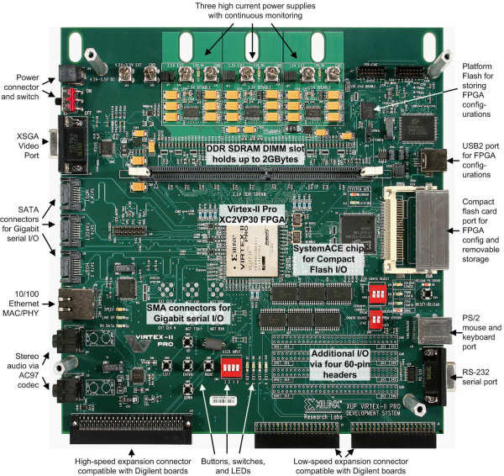
Placa XUP
Virtex-II Pro Development System

Slide 5
Debido a las ventajas comentadas, se estudia la posibilidad del uso de FPGAs en aplicaciones aeroespaciales.
Problema real: no hay protección atmosférica en el espacio exterior.
Consecuencias: Una partícula solar podría modificar el contenido de la memoria de configuración de la FPGA

Slide 6

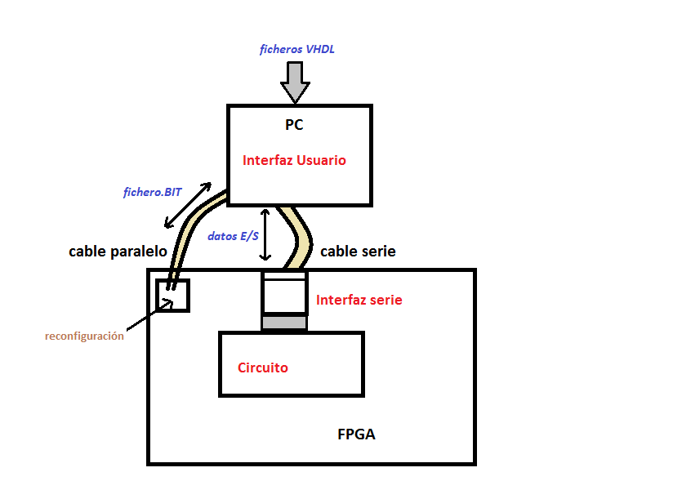

Slide 7

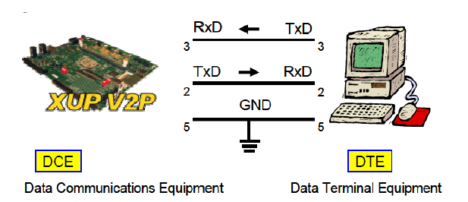
Utiliza el protocolo RS232
Distintas velocidades de transmisión (bps)
Diseño con un receptor y un transmisor serie

Slide 8

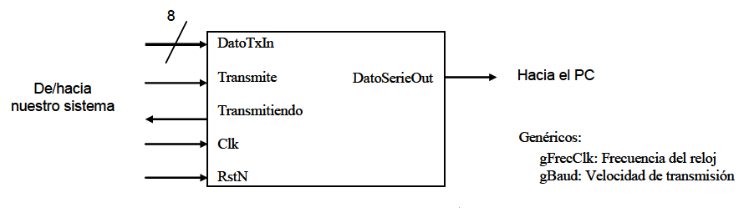
Entradas:
  DatoTxIn (8 bits)
  Transmite
  Clk
  RstN
Salidas:
  Transmitiendo
  DatoSerieOut

Slide 9
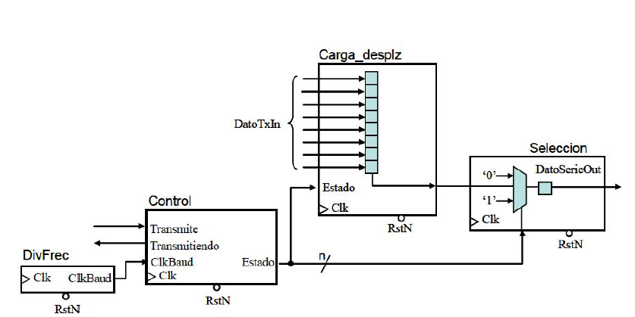
Cuatro bloques
  Divisor de frecuencia
  Circuito de control
  Carga desplazamiento
  Selección

Slide 10

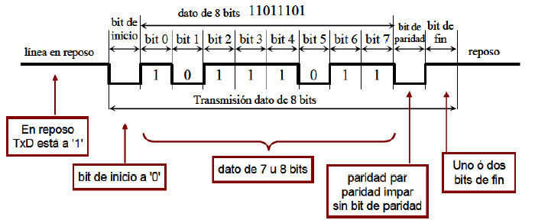
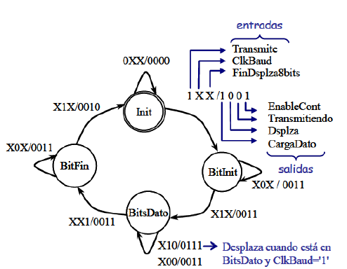

Slide 11

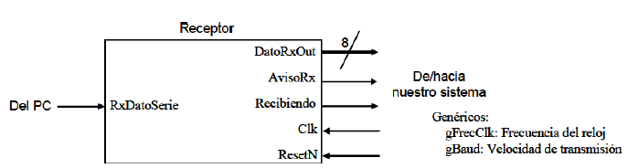
Entradas:
  RxDatoSerie
  Clk
  RstN
Salidas:
  DatoRxOut (8 bits)
  AvisoRx
  Recibiendo

Slide 12
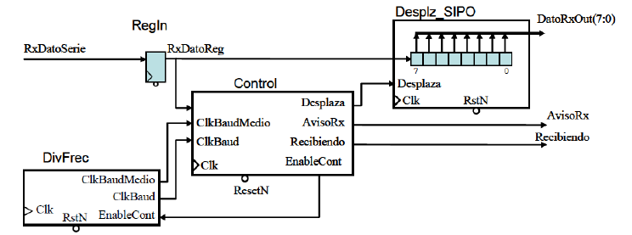
Tres bloques:
  Divisor frecuencia
  Circuito control
  Desplazador SIPO (Serial In Parallel Out)
Notes:
Hablar de clkbaudmedio

Slide 13

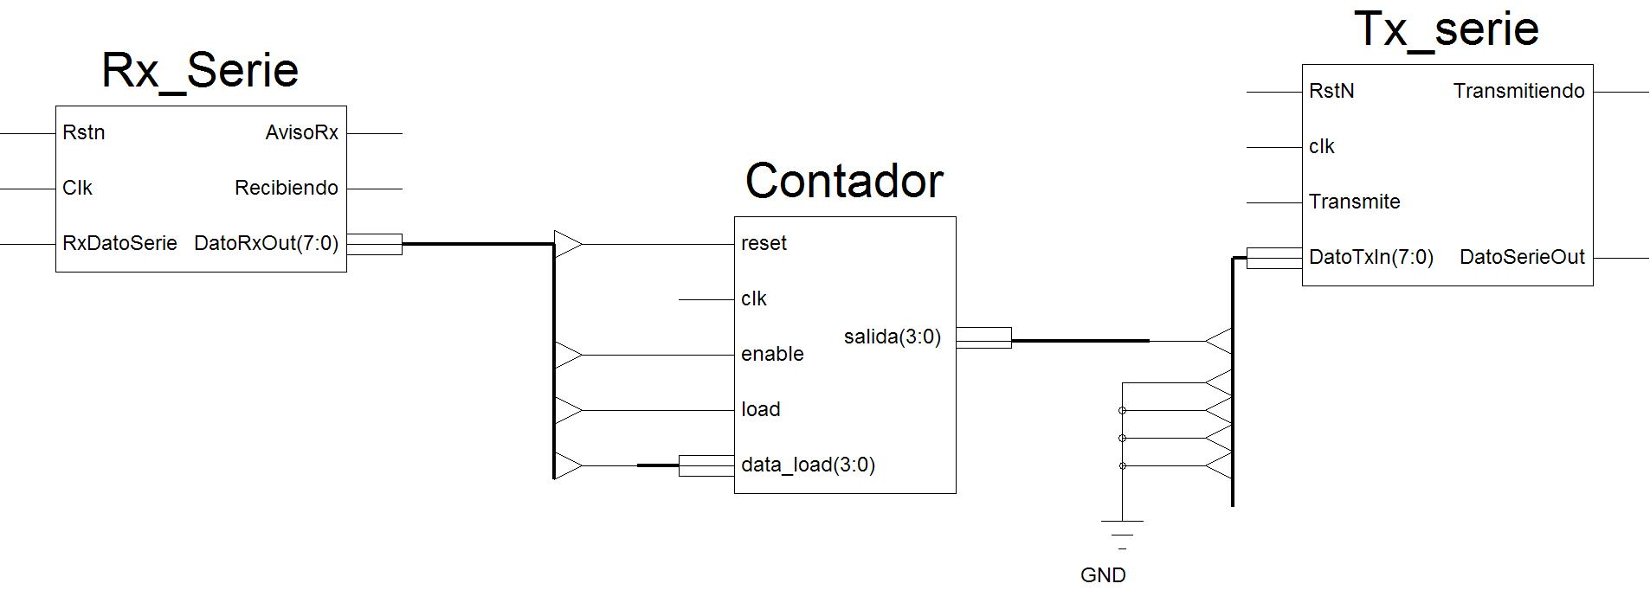
Circuito con 7 bits de entrada (no contamos clk por tratarse de una entrada especial) y 4 bits de salida.
Queremos que el circuito pueda ser introducido por el usuario.
Notes:
No es suficiente

Slide 14

Mecanismo de funcionamiento:
  Recibir 4 bytes (entradas del circuito)
  Generar un pulso de reloj
  Transmitir 4 bytes (salidas del circuito)

Slide 15

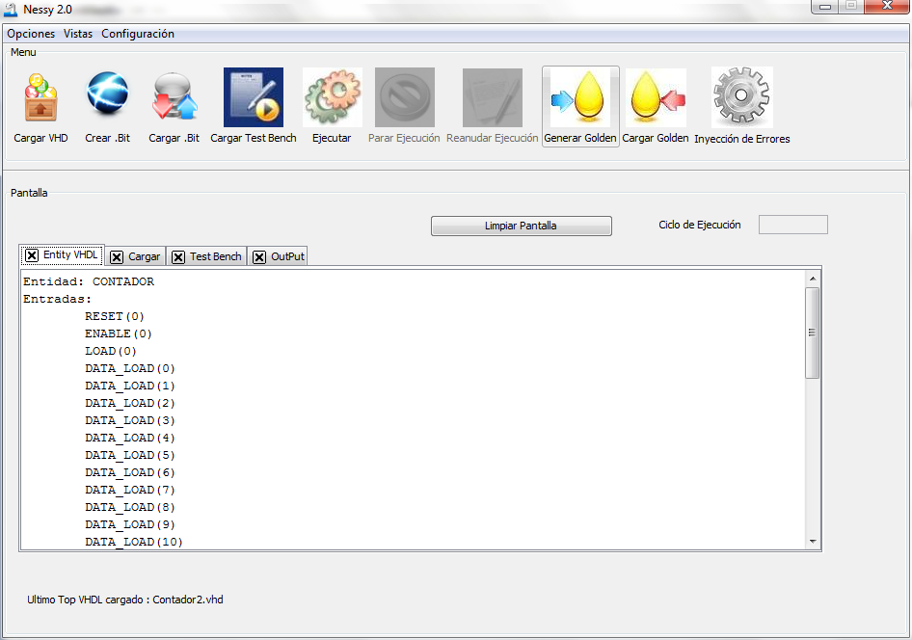

Slide 16

Motivación:
  Poder cargar cualquier circuito que queremos probar “conectándolo” automáticamente a nuestro módulo de E/S.
  Necesitamos saber:
    Número de bits de entrada
    Número de bits de salida
    Entrada de reloj
    Otros ficheros de los que dependa (módulos que usa)

Slide 17

Para conectarlo al módulo de E/S crearemos automáticamente otro fichero VHDL que realice las asignaciones necesarias.
Necesitamos analizar la entidad definida en un fichero VDHL para saber número de entradas y salidas.

Slide 18

(1) Fichero vhd de transmisión serie
(2) Fichero vhd de recepción serie
(3) Circuito introducido por el usuario. Este es el fichero cuya entidad se procesará.
La salida es el:
(4) Circuito vhd del módulo top generado automáticamente.
(1)
Tx_Serie.vhd
(2)
Rx_Serie.vhd
(3)
Circuito.vhd
(4)
Circuito_FPGA.vhd

Slide 19

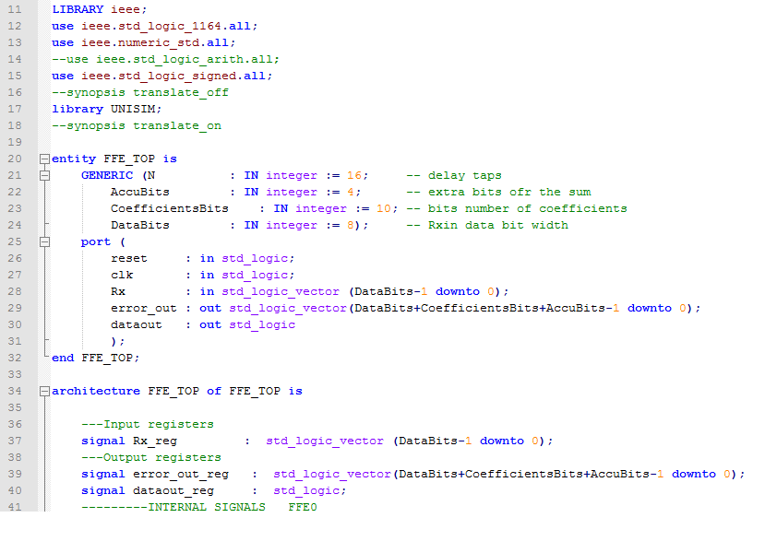
Parte a analizar

Slide 20

Utilizaremos técnicas de procesamiento de lenguajes para reconocer la entidad definida en el fichero
Necesitaremos un analizador léxico para reconocer los pequeños elementos (tokens) de los que se compone el fichero vhdl: palabras reservadas, punto y coma, etc.
También un analizador sintáctico que lea cada uno de los tokens guiado por una gramática.

Slide 21

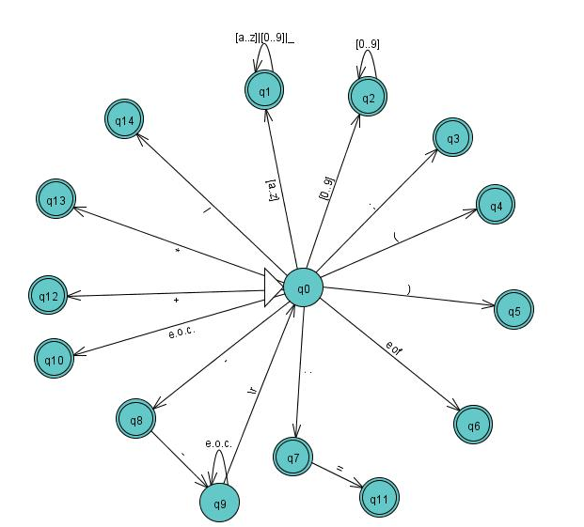
Autómata finito determinista (AFD)

Slide 22

Gramática de una entidad
Entidad ::= Cabecera entity identificador is Generic Puertos end identificador Generic ::= generic (Variables); Variables ::= Variable RVariables; Variable ::= identificador : InOut integer := entero RVariables ::= ; Variable Rvariables RVariables ::= λ Puertos ::= port(Señales); Señales = Señal RSeñales Señal = identificador : InOut Tipo RSeñales = ; Señal RSeñales RSeñales = λ InOut = in InOut = out Tipo = std_logic Tipo = std_logic_vector(Exp downto Exp) Exp = Term RExp RExp = + Exp | - Exp | λ Term = Fac RTem RTerm = * Term | / Term | λ Fac = ( E ) | nat | identificador Cabecera = *

Slide 23
Generación fichero .BIT
Sintetizar
Traducir
Mapear
“Place and Route”
Generar .bit

Slide 24
Generación fichero .BIT
Una vez generado el fichero BIT ,también podremos cargarlo
Utilizaremos los comandos que utiliza el IMPACT, utilidad de Xilinx ISE
Estos parámetros se encuentra en carga.txt, que se ejecutara en modo batch

Slide 25
Inyección de errores
Objetivo:
  Emular la posibilidad de que una partícula solar incida en la superficie de la FPGA y modifique su comportamiento.

Slide 26
Inyección de errores
Virtex-II Pro:
  Frames verticales de 1 bit de anchura y altura, la que tiene la FPGA.
  En nuestro caso XC2VP30 que tiene 1756 frames y 206 bits por frame.
Modos de configuración de bloques y conexiones
  Reconfiguración total: estática.
  Reconfiguración parcial: dinámica.

Slide 27
Inyección de errores
Utilizamos una aplicación que modifica un solo bit de un fichero .bit.
Esta aplicación necesita como entradas el frame y bit a modificar.
Genera dos ficheros de configuración:
  Fichero parcial con bit modificado
  Fichero parcial de restauración

Slide 28
Inyección de errores
Ejecución:
  Usuario selecciona numero de iteraciones.
  Selección entidad VHD seguida de su fichero .BIT
  Cargar fichero Banco de Pruebas
  Generación salida “GOLDEN”

Slide 29
Inyección de errores
  Ejecución iteraciones:
    Modificación aleatoria de frame y bit.
    Generación de ficheros:
      fichero_modif.bit
      fichero_modifRestore.bit
    Cargar “fichero_modif.bit” y ejecutar.
    Comparar salidas con la salida “GOLDEN” y comprobación si incide el error en la aplicación.
    Restaurar FPGA con “fichero_modifRestore.bit”.

Slide 30
Datos de E/S de un circuito
Entradas:
  Cadenas de 0’s y 1’s con longitud=nºbits entidad(in)
  Estas entradas se pueden cargar mediante fichero o en la pantalla de Nessy 2.0
Ejemplo:
  component CONTADOR
  Port(
  RESET: in STD_LOGIC;
  CLK: in STD_LOGIC;
  ENABLE: in STD_LOGIC;
  LOAD: in STD_LOGIC;
  DATA_LOAD: in STD_LOGIC_VECTOR(15 downto 0);
  SALIDA: out STD_LOGIC_VECTOR(15 downto 0));

Slide 31
Datos de E/S de un circuito
  La entrada de reloj se descarta.
    La entrada (19 bits):
    0000 0000 0000 0000 0 1 0
    Se interpreta como:
    RESET <= 0
    ENABLE <= 1
    LOAD <= 0
    DATA_LOAD(0) <= 0
    DATA_LOAD(1) <= 0
    :
    DATA_LOAD(15) <= 0
    Si la salida (16 bits) fuera:
    0001 0100 000 1011
    Es sencillo intuir que corresponderá a:
    SALIDA(0) <= 1
    SALIDA(1) <= 1
    SALIDA(2) <= 0
    :
    SALIDA(15) <= 0

Slide 32
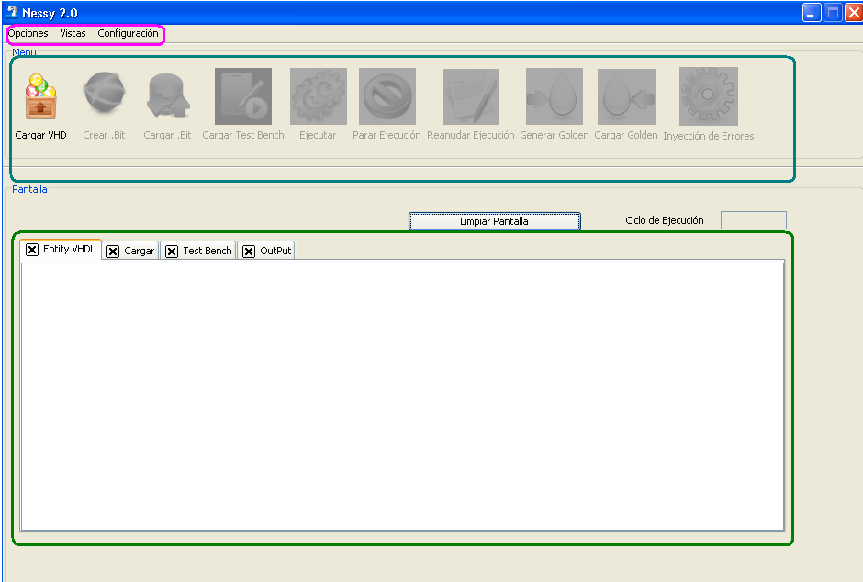
Aplicación – Nessy 2.0
La ventana principal de la aplicación, estaría dividida en tres partes, el menú, la botonera y las vistas (donde se puede visualizar las salidas)

Slide 33
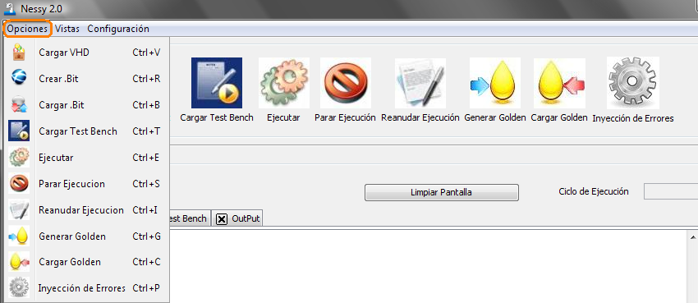
Aplicación – Nessy 2.0 (Menú)
Tenemos tres desplegables, desde los que podemos interactuar con la aplicación.
En el desplegable Opciones, tenemos las mismas posibilidades que existen en la botonera.

Slide 34
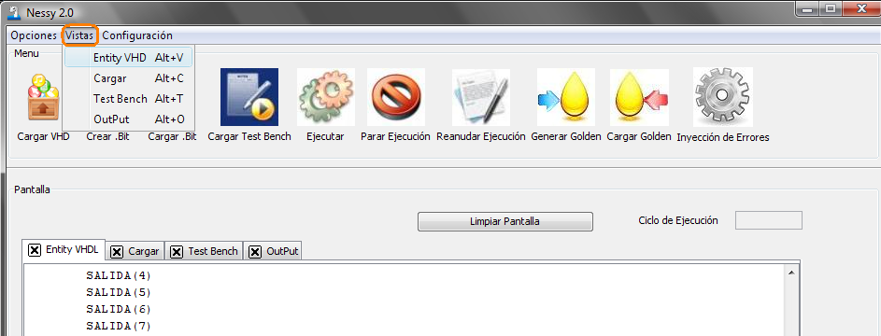
Aplicación – Nessy 2.0 (Menú)
En el desplegable Vistas elegimos la salida que queremos visualizar.

Slide 35
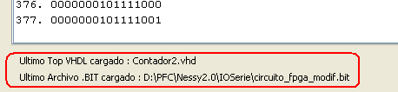
Aplicación – Nessy 2.0 (Otros Detalles)
Teclas Rápidas.
  Para cada opción de menú existe una combinación de teclas para accionarla.
Trazas.
  Además de la traza de la Inyección de errores, se guarda una traza con todo lo que hemos ido haciendo en la aplicación.

Slide 36

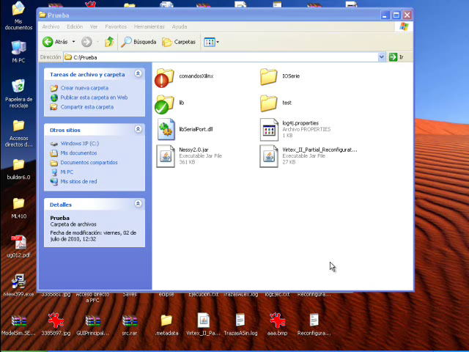

Slide 37

Sobre los conocimientos adquiridos y requeridos.
  Al tratarse de un proyecto multidisciplinar, nos ha permitido aplicar muchos de los conocimientos adquiridos durante la carrera en diversas asignaturas.
  También hemos podido potenciar nuestros conocimientos sobre FPGAs, aplicaciones de Xilinx y desarrollo de Software.

Slide 38

Sobre la inserción de errores.
  El tiempo para probar la modificación bit a bit de la memoria de configuración, al ser muy elevado no sería aconsejable. Sería más razonable para el estudio modificar las zonas donde realmente hubiera parte del circuito implementado, para analizar el impacto de la modificación.

Slide 39

Preguntas

